Slide 1
STRATEGIA DZIAŁAŃ PR
W RAMACH KAMPANII EDUKACYJNO-INFORMACYJNYCH
NA RZECZ UPOWSZECHNIANIA KORZYŚCI
Z WYKORZYSTYWANIA TECHNOLOGII CYFROWYCH

Slide 2
Państwo Cyfrowe zaczyna być postrzegane jako usługodawca, który dostarczając usługi publiczne, zapewnia obywatelom konkretne korzyści. Usługi te, dostępne za pomocą różnych kanałów, w tym online, pozwalają wybrać zarówno obywatelowi prywatnemu, jak i przedsiębiorcy, najdogodniejszy w danej chwili sposób kontaktu z administracją publiczną. Efektem świadczenia e-usług jest szybkie i bezproblemowe załatwienie konkretnych spraw.
Cyfrowa administracja to naturalny etap rozwoju nowoczesnego społeczeństwa, które dzięki nowym technologiom funkcjonuje równolegle na dwóch płaszczyznach – online i offline. Rozwijanie technologicznych kompetencji społeczeństwa to ewolucja sposobu rozwiązywania codziennych problemów. E-bankowość, zakupy online, edukacja przez Internet, rozrywka (filmy, muzyka, gry) to wszystko wielu jest już dobrze znane. Celem naszego projektu, jest to, aby usłyszeli i poznali te usługi ci, którzy obecnie z nich nie korzystają. E-administracja jest kolejnym elementem wirtualnego świata, który wymaga popularyzacji.
Coraz większa aktywność online wiąże się ze znajomością języka, jakim ten świat się posługuje. Tak jak oczywiste jest uczenie się gramatyki i składni języków obcych, aby rozumieć otaczającą nas rzeczywistość, tak niezbędne będzie poznanie języków programowania. I tak jak w przypadku znajomości angielskiego, niemieckiego czy francuskiego, język programowania również pozwala poszerzać horyzonty, a co więcej, rozwija wyobraźnię, systematyzuje myślenie i uczy rozwiązywania problemów. Dzięki nauce programowania, kolejne pokolenia będą naturalnie poruszały się w świecie wirtualnym, doskonale rozumiejąc, jak to się dzieje, że kilka kliknięć myszką daje tyle możliwości, bez wychodzenia z domu.
Większe zrozumienie cyfrowego świata dotyczy również kwestii bezpieczeństwa. Nowoczesne społeczeństwo cyfrowe to takie, które ma świadomość zagrożeń online, a jednocześnie rozumie, jak korzystać z sieci odpowiedzialnie, zachowując postawę zaufania wobec działań Państwa Cyfrowego oraz pozostając świadomym wagi ochrony danych osobowych.
JAKOŚĆ
ŻYCIA
Storytelling
CYFROWY ŚWIAT TO JUŻ RZECZYWISTOŚĆ
DZIAŁANIA KOMUNIKACYJNE MAJĄ NA CELU WPROWADZENIE DO NIEGO PRZEDSTAWICIELI GRUP DOCELOWYCH W SPOSÓB PRZYJAZNY, ZROZUMIAŁY, UWZGLĘDNIAJĄCY POTRZEBY ŻYCIA CODZIENNEGO
Świat wchodzi w etap „czwartej rewolucji przemysłowej" opartej na rozwiązaniach cyfrowych, w której nie można zapominać o obywatelach, lecz należy zadbać o świadomość dobrodziejstw przekładających się na jakość ich codziennego życia.

Slide 3
CELE KAMPANII REALIZUJEMY
W RAMACH CZTERECH OBSZARÓW
JAKOŚĆ ŻYCIA
Wzrost świadomości wpływu technologii informacyjno-komunikacyjnych na poprawę życia obywateli.
E-USŁUGI
Wzrost świadomości istnienia e-administracji i oferowanych możliwości oraz edukacja obywateli na ich temat.
PROGRAMOWANIE
Wzrost świadomości korzyści z nauki programowania, która poprzez zabawę, wspomaga rozwój dzieci, przyczyniając się jednocześnie do kształtowania świadomych obywateli Państwa Cyfrowego.
BEZPIECZEŃSTWO
Wzrost świadomości w zakresie niebezpieczeństw w sieci, a także edukacja pozwalająca skutecznie im przeciwdziałać.

Slide 4
DOCIERAMY DO RÓŻNORODNYCH GRUP DOCELOWYCH
Oczekują one różnego typu przekazu
Konsumują media różnego typu
Nie chcą być biernym odbiorcą
Zależy im na zrozumieniu tematu/idei, a nie tylko informacji o niej
MUSIMY ICH ZROZUMIEĆ
MUSIMY ICH ZAINTRYGOWAĆ, A NIE JEDYNIE POINFORMOWAĆ

Slide 5
WSPÓŁCZESNE DZIAŁANIA PR MUSZĄ KORZYSTAĆ Z WIELU NARZĘDZI KOMUNIKACYJNYCH
Działania PR to nie tylko komunikacja media relations. Przez 3 lata realizacji kampanii będziemy korzystać z wielu narzędzi PR, dzięki którym informacja prasowa nie będzie jedynym głównym źródłem wiedzy dla dziennikarzy. Dostarczymy im badania, case study, komentarze eksperckie, realne doświadczenia związane z tematem kampanii, tak aby ich wiedza związana z tematem była pogłębiona, zrozumiała i różnorodna. Takie podejście da możliwość dotarcia dzięki mediom do grup docelowych wielowątkowo, tak aby nasi odbiorcy zrozumieli idee i wpisali je w codzienną potrzebę ich wdrożenia
procesy badawcze
publikacje tematyczne (broszury, poradniki, e-booki)
media relations
edukacyjna współpraca z influencerami
dedykowane cykle
poradników, artykułów i programów edukacyjnych
komentarze eksperckie
spotkania i warsztaty dla mediów, blogerów i liderów opinii
media społecznościowe
edukacyjno-lifestylowe materiały video
infografiki

Slide 6
JAKOŚĆ
ŻYCIA
Czy wszystkie sprawy można już załatwić online, a każdą informację, jakiej potrzebujemy, da się znaleźć w sieci? Rozwój cywilizacyjny z pewnością zmierza w tym właśnie kierunku. Świat wchodzi w etap tzw. czwartej rewolucji przemysłowej, opartej właśnie na rozwiązaniach cyfrowych. Dotyczą one robotyzacji, automatyzacji, magazynowania energii czy rozwoju sztucznej inteligencji. Świat biegnie do przodu. Czas zadbać o obywatela, który często nie jest jeszcze świadomy tego, jak ogromny potencjał kryje w sobie Internet oraz jak korzystanie z jego dobrodziejstw może pozytywnie wpłynąć na jakość codziennego życia.
Obszar „Jakość życia” dotyczy zwiększenia świadomości wpływu technologii informacyjno-komunikacyjnych na poprawę życia obywateli. Przez jakość życia w kampanii rozumiane są wszelkie funkcjonalności, które ułatwiają codzienne sytuacje. To między innymi e-usługi administracji państwowej, ale także bankowość internetowa, dostęp do dóbr kultury, szeroko rozumiana edukacja, komunikacja, a także cały wachlarz możliwości płynących z cyfryzacji w przedsiębiorstwach.
Naczelnym celem jest zwiększenie świadomości pozytywnego wpływu TIK na poprawę jakości życia polskich obywateli w zakresie:
korzystania z e-usług prywatnych i publicznych (w tym m.in.: bankowość internetowa, płacenie rachunków, zakupy,
rezerwacje, umawianie wizyt lekarskich, korzystanie z komunikacji publicznej – plany i rozkłady jazdy, zakup biletów),
2. korzystania z dóbr kultury i z rozrywki (w tym m.in.: książki, filmy, muzyka),
3. korzystania z materiałów edukacyjnych (w tym m.in.: nauka online, zasoby dydaktyczne online),
4. komunikacji z innymi osobami (komunikatory, media społecznościowe, e-maile etc.),
5. możliwości płynących z cyfryzacji w przedsiębiorstwach.

Slide 7
MUSIMY DOTRZEĆ DO BARDZO TRADYCYJNYCH GRUP DOCELOWYCH
Osoby w wieku 45-64 lat - w zasięgu Internetu, ale z niego nie korzystają lub korzystają sporadycznie.
Przekłada się to na niekorzystanie lub rzadkie korzystanie z usług ułatwiających codzienne życie, jak np. internetowe zakupy, bankowość elektroniczna czy e-administracja (25% wobec średniej krajowej 30%).
Przedsiębiorcy z sektora mikro, małych i średnich firm w Polsce.
Przedsiębiorcy z sektora mikro, małych i średnich firm w Polsce nie mają pełnej świadomości, jeśli chodzi o korzyści płynące z cyfryzacji w przedsiębiorstwach i dopiero odkrywają potencjał technologii informatycznych. Według konfederacji Lewiatan, cyfrowymi można nazwać niespełna 40% przedsiębiorstw z tej grupy.
Insight komunikacyjny
Zależy nam na przedstawieniu w komunikacji obszarów, z których mogą korzystać w ujęciu szeroko pojętej jakości życia, stąd wiodącym elementem komunikacyjnym musi być argumentacja związana z potrzebą oswajania technologii internetowych. Główny nacisk w komunikacji powinien być położony na zachowania życiowe, a dopiero na drugim planie – technologiczne. Powinniśmy mówić zrozumiałym dla wszystkich językiem korzyści, w ujęciu codziennych potrzeb, które można realizować dzięki technologiom. Komunikacja PR przyczyni się dzięki temu do pokonania barier mentalnych wobec barier technologicznych.
Insight komunikacyjny
Przedsiębiorcy powinni nie tylko zrozumieć ułatwienia w prowadzeniu biznesu wynikające z cyfryzacji, ale przede wszystkim poznać produkty, z których mogą korzystać. Proces poznawczy musi być prowadzony „praktycznym językiem korzyści” i docierać do nich za pośrednictwem mediów zarówno biznesowych, jak i lifestyle’owych i ogólnoinformacyjnych.
W działaniach komunikacyjnych, obok monologu, stawiamy na dialog i bezpośrednie dotarcie do przedsiębiorców, poznanie ich wiedzy technologicznej i edukację w zakresie narzędzi internetowych, wspierających procesy biznesowe.

Slide 8
POKAZAĆ DZIENNIKARZOM POTRZEBĘ SZEROKIEJ DYSKUSJI
NA TEMAT UPOWSZECHNIENIA TIK WŚRÓD GRUP DOCELOWYCH
WEJŚĆ W CODZIENNE ŻYCIE GRUP DOCELOWYCH Z PRZEDSTAWIENIEM KORZYŚCI
WPŁYWAJĄCYCH NA ICH CODZIENNE ŻYCIE
CELE
NARZĘDZIA PR
Wygenerowanie 500 publikacji w mediach (prasa, radio, TV, Internet) przedstawiających korzyści płynące z wykorzystywania technologii informacyjno-komunikacyjnych.
Zaangażowanie grupy docelowej w dyskusję na temat zmian w jakości życia po poznaniu technologii informacyjno-komunikacyjnych.
Dotarcie z bezpośrednim przekazem do 40% grupy docelowej przedsiębiorców w ujęciu edukacyjnym.
Budowa zasięgu przekazu poprzez współpracę z blogosferą opiniotwórczą oraz wysokozasięgowymi patronami medialnymi.
PROCESY BADAWCZE
WSPÓŁPRACA EKSPERCKA
WSPÓŁPRACA Z BLOGEREM
SOCIAL MEDIA
MEDIA RELATIONS

Slide 9
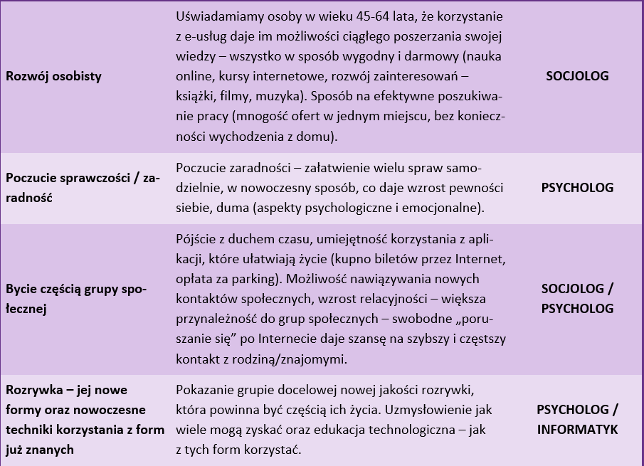
EKSPERCKA EDUKACJA
W komunikacji prezentującej wpływ technologii na jakość życia będziemy przedstawiać dziennikarzom problemy związane ze zbyt małym zaangażowaniem obywateli w poznanie wszelkich aspektów korzystania z technologii, które wpływają na jakość ich życia. Wspólnie wypracujemy język narracji, zachęcający do większego korzystania z Internetu w celu zmiany bądź poprawy stylu życia.
Aby dziennikarze dobrze zrozumieli problem, musimy dostarczyć im wiedzę, która pozwoli na tworzenie materiałów prasowych opisujących problem zarówno w ujęciu ilościowym, jak i w ujęciu jakościowym poprzez przybliżenie wpływu konkretnych produktów/technologii na życie codzienne grupy docelowej.
Komunikacja media relations musi być wspierana siłą ekspertów, którzy stworzą swoistą grupę key opinion leaders, działającą na rzecz wzrostu świadomości potrzeby edukacji w zakresie korzystania z Internetu.
Powinniśmy współpracować z:
psychologiem,
socjologiem,
informatykiem.

Slide 10
UWIARYGODNIENIE
RAPORT „SPOŁECZEŃSTWO INFORMACYJNE – ZMIANY STYLU ŻYCIA”
Konteksty komunikacyjne musimy obudować wiedzą badawczą. Zależy nam na zwróceniu dziennikarzom uwagi na fakt, iż tematy te są zbyt rzadko poruszane w mediach. Polacy z grupy docelowej potrzebują edukacji i inspiracji, stąd wraz z grupą ekspertów,
KONCEPCJA
PROCES BADAWCZY
RAPORT
KOMUNIKACJA
Wątki komunikacyjne, które zostaną przedstawione w raporcie
Znajomość technologii cyfrowych w grupie docelowej.
Umiejętność wykorzystywania narzędzi umożliwiających dostęp do technologii cyfrowych.
Świadomość możliwości, jakie daje Internet i korzyści płynących z jego użytkowania.
Technologie cyfrowe a jakość życia – świadomość pozytywnej korelacji.
Potrzeba korzystania z nowych technologii – czy istnieje albo dlaczego nie?
Poczucie wykluczenia – czy dotyczy grupy docelowej?
Opory i obawy związane z korzystaniem z Internetu w grupie docelowej.
Realne problemy i potrzeby obecne w codziennym życiu a Internet.
SPOTKANIE PRASOWE
MEDIA RELATIONS
SOCIAL MEDIA

Slide 11
DZIAŁANIA TE POZWOLĄ NAM NA WYGENEROWANIE W MEDIACH PONIŻSZYCH PRZEKAZÓW KOMUNIKACYJNYCH SKIEROWANYCH DO INDYWDUALNYCH ODBIORCÓW
CELE KOMUNIKACJI
W OBSZARZE „JAKOŚĆ ŻYCIA”
GRUPY DOCELOWE
Opory i obawy vs. realne korzyści – płatności online.
Zaspokajanie potrzeb: dostęp do szeroko rozumianej kultury i sztuki.
Rozwój pasji – społeczności online, które przenoszą się w realne życie.
Dostęp do edukacji – dzięki takim narzędziom jak lektury.gov.pl.
Poszerzanie kompetencji – szkolenia i kursy online.
Wsparcie w codziennych problemach/wyborach (np. aplikacja nianiowa).
Narzędzia wspierające zdrowy styl życia: aplikacje analizujące skład produktów, aplikacje wykorzystywane w trakcie aktywności fizycznej.
Zakupy online – wygoda, oszczędność czasu i zupełnie nowe możliwości.
Komunikacja w XXI w. – komunikatory.
Relacje w Internecie – serwisy randkowe, blogi, grupy tematyczne – znajomości, które mają realne przełożenie na świat offline.
Organizacja czasu – kalendarze, poczta. Narzędzia, które pozwalają lepiej zapanować nad naszymi aktywnościami. Punkt wyjścia – ile razy zapomniałeś/aś o wizycie u lekarza, bo zapisałeś/aś to w kalendarzu papierowym i do niego nie zajrzałeś/aś?
Poznawanie nowych miejsc bez wychodzenia z domu – za pośrednictwem sieci możesz udać się nawet w najodleglejsze zakątki świata.

Slide 12
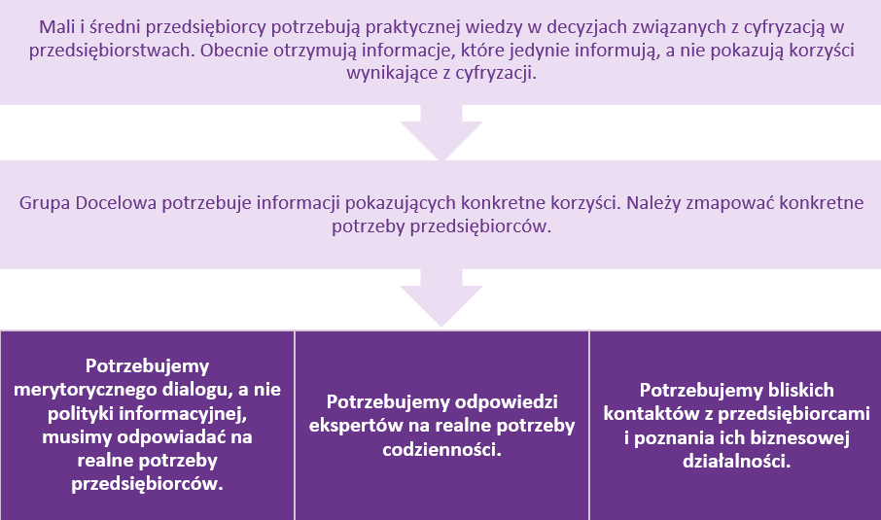
KOMUNIKACJA PORADNICZA KIEROWANA DO MAŁYCH PRZEDSIĘBIORCÓW

Slide 13
W KOMUNIKACJI SKIEROWANEJ DO GRUPY PRZEDSIĘBIORCÓW (niekorzystających z TIK) CHCEMY MÓWIĆ REALNYMI KORZYŚCIAMI
„WEJŚCIE W ŚWIAT MŚP” - niestandardowa akcja komunikacyjna z przedstawicielem blogosfery
CELE: 1. Poznanie realnych potrzeb przedsiębiorców w zakresie narzędzi internetowych; 2. Edukacja w zakresie narzędzi usprawniających proces zarządzania biznesem; 3. Dyskusja problemowa - wprowadzenie firm z sektora MŚP do cyfrowego świata to koniczność dla rozwoju społeczeństwa informacyjnego.
ETAP I – CYKL 6 SPOTKAŃ
ETAP II – RAPORT ISTAŁE CYKLE EDUKACYJNE
ETAP III – DYSKUSJA MEDIALNA
Raz w miesiącu ekspert wyruszy na spotkanie z jednym przedsiębiorcą MŚP (różne rejony Polski, różne segmenty biznesu, różny wiek).
Z każdym z nich spędzi jeden dzień – zapozna się z wykorzystywanymi narzędziami cyfrowymi i zarekomenduje odpowiednie rozwiązania.
Spotkania będą opisywane w SM – MC i blogera – eksperta.
Spotkania blogera z przedsiębiorcami dostarczą content do opracowania raportu na temat zaangażowania MŚP w nowe technologie -> dyskusja medialna.
Równolegle z działaniami niestandardowymi będzie prowadzona systematyczna komunikacja media relations.
Debata o potrzebie działań edukacyjnych skierowanych do przedstawicieli sektora MŚP z zaangażowaniem:
partnerów medialnych
ekspertów Ministerstwa Cyfryzacji
przedstawicieli środowisk biznesowych
eksperta akcji
PATRONAT MEDIALNY:

Slide 14
KLUCZOWE MEDIA,
DO KTÓRYCH BĘDĄ KIEROWANE DZIAŁANIA
W RAMACH OBSZARU „JAKOŚĆ ŻYCIA”
Proponowana lista mediów do komunikacji w ramach obszaru została przygotowana na podstawie analizy czytelnictwa i konsumpcji mediów przez grupy docelowe.

Slide 15
E-USŁUGI
Storytelling
Nasze społeczeństwo znalazło się w takim momencie rozwoju, że od szeroko pojętej cyfryzacji nie ma już odwrotu, a elektroniczna administracja stała się faktem. Należy jednocześnie przyznać, że świadomość obywateli naszego kraju w zakresie istnienia różnego rodzaju e-usług i korzyści, jakie one niosą, jest stosunkowo niska i wymaga znacznej poprawy. Jednak wszystko wskazuje na to, że już niedługo stanie się to tak oczywistym aspektem naszego życia, że trudno będzie przypomnieć sobie, jak było „przedtem”.
Głównym celem działań jest stworzenie szerokiej komunikacji wspierającej wzrost świadomości istnienia usług e-administracji oferowanych centralnie i przez samorządy, wzrost umiejętności poszukiwania pomocnych informacji na temat korzystania z e-usług oraz zbudowanie zaufania i pozytywnych postaw wobec e administracji, także poprzez pokazanie korzyści z ich stosowania ze szczególnym naciskiem na: BEZPIECZEŃSTWO, OSZCZĘDNOŚĆ CZASU, WYGODĘ.
Podstawową barierą dla budowania powyższej komunikacji jest brak powszechnej świadomości istnienia e usług, bądź przy pewnej świadomości ich istnienia, brak wiedzy technologicznej, jak można z nich skorzystać. Urząd stacjonarny, niestety, nadal jest pierwszym skojarzeniem i impulsem do działania. Dodatkowo grupa, do której chcemy dotrzeć, to zarówno osoby korzystające z dostępu do mediów tradycyjnych, jak i te, które na co dzień obcują z „nowymi mediami”. Stąd w strategii komunikacyjnej musimy połączyć nowoczesne metody komunikacji oparte na social mediach z mediami tradycyjnymi, których celem będzie rozszerzenie wiedzy z social mediów.

Slide 16
MUSIMY DOTRZEĆ DO PEŁNOLETNICH POLAKÓW
OZNACZA TO BARDZO DUŻĄ RÓZNORODNOŚĆ GRUPY DOCELOWEJ
Pełnoletni obywatele (18+) już korzystający z Internetu oraz poszczególne grupy docelowe, którym dedykowane są konkretne e-usługi.
Populacja osób 18+ liczy ok. 31,5 mln, z czego 78% korzysta z Internetu (24,6 mln osób). Z czego:
25% osób to użytkownicy aktywni
29% - nieprzekonani
46% - niedoświadczeni w korzystaniu z e-usług
Jedynie 32% preferuje załatwianie spraw urzędowych przez Internet.
W obszarze tym nie został dokonany podział na bardziej szczegółowe grupy docelowe, gdyż w ramach projektu promowany będzie zestaw e-usług wdrażanych przez administrację publiczną, które skierowane są do całej ww. grupy i różnych jej podgrup.
Insight komunikacyjny
Dlaczego część z nas wciąż obawia się korzystania z e-usług?
Odpowiedź, jaką najczęściej słyszymy, to: „W sumie nie potrafię odpowiedzieć na to pytanie”.
Być może grupa docelowa postrzega e-usługę jedynie jako hasło, które w jakimś sensie jest abstrakcyjne, a nie odpowiedź na konkretną potrzebę. Obawia się, że skorzystanie z niej będzie wymagało zmiany dotychczasowego stylu życia, co zawsze początkowo budzi obawy. W związku z tym trudno jej też zrozumieć, że sprawy urzędowe można załatwić szybciej, łatwiej i wygodniej – bez wychodzenia z domu.
Dlatego w komunikacji postawimy na praktyczne przedstawienie konkretnych e-usług, a nie tylko informowanie o ich istnieniu. Wykorzystamy do tego media, które trafiają do obywateli, propagując określony styl życia. Komunikacja musi opierać się na prostej i zrozumiałej rekomendacji wykorzystania dostępnych e-usług, w konkretnych sytuacjach.

Slide 17
KOMUNIKACJA E-USŁUG – PRAKTYCZNIE/PORADNIKOWO/INSPIRACYJNIE
NIE MOŻEMY ZAPOMINAĆ O ROLI E-ADMINISTRACJI – WPŁYW NA ROZWÓJ
CELE
NARZĘDZIA PR
MEDIA RELATIONS
Budowa zasięgu przekazu na poziomie dotarcia do 90% grupy docelowej z przekazem edukacyjnym, budującym świadomość e-administracji i poszczególnych e-usług
Zmiana postrzegania e-administracji – z niezrozumiałego i trudnego na wygodny i prosty sposób załatwiania spraw urzędowych (obecnie kojarzy się np. z awaryjnością).
Wzrost świadomości obywateli Polski w ujęciu poznania konkretnych e-usług.
BRIEFINGI Z MEDIAMI I BLOGERAMI
KOMUNIKACJA VIDEO
SPOTKANIA EKSPERCKIE
WSPÓŁPRACA Z INFLUENCERAMI
SOCIAL MEDIA
E-usługi, które obejmą działania PR:
Profil Zaufany, Gov.pl / Obywatel.gov.pl / biznes.gov.pl, CEPiK, E-dowód, Otwarte dane, mDokumenty / mTożsamość, Rejestracja narodzin, Bezpieczny Autobus, EKUZ, Sprawdzenie możliwości odbioru paszportu, E-meldunek, E-akta stanu cywilnego, Wniosek o dowód osobisty

Slide 18
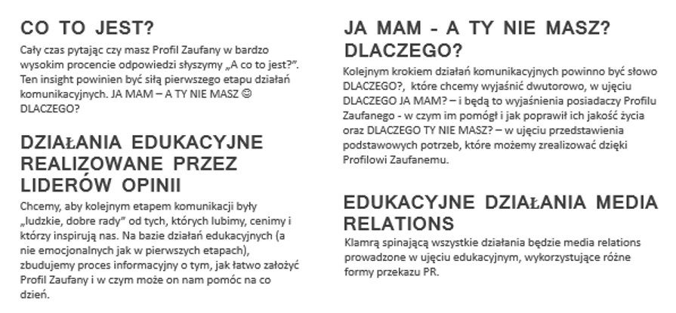
PROFIL ZAUFANY
KONIECZNOŚĆ BUDOWY POWSZECHNEJ WIEDZY O NIM ORAZ KORZYŚCI, JAKIE DAJE OBYWATELOM
Potrzeby komunikacyjne
Poinformowanie społeczeństwa o możliwościach, jakie daje Profil Zaufany – kontynuacja działań już realizowanych
Komunikacja typu „call to action” – „wiesz już, jakie możliwości daje Profil Zaufany, teraz musisz go mieć!”
Profil Zaufany – stała komunikacja popularyzująca jego ideę w powiązaniu z upowszechnianiem korzystania z e-usług.
Działania PR muszą przede wszystkim skupić się na wątkach:
informacyjnych – czym jest Profil Zaufany,
instruktażowych – dlaczego, jak i gdzie możemy go założyć (punkty potwierdzające, banki, poczta),
inspiracyjnych – w jakich aspektach życia Profil Zaufany pomaga zaoszczędzić czas i ułatwia załatwianie spraw urzędowych,
„call to action” – Profil Zaufany to przejaw nowoczesnego państwa, ale przede wszystkim rozwiązanie, które ułatwia kontakt z administracją (50% komunikacji).
W przekazie położymy nacisk na prostotę. Ważne jest więc, aby komunikację prowadzić w przejrzysty, prosty i powszechnie zrozumiały sposób. Skoro dane z 2018 r. mówią, że już ponad 2 mln Polaków posiada Profil Zaufany, to w działaniach komunikacyjnych wykorzystamy wybranych obywateli, jako naturalnych ambasadorów idei. Przede wszystkim wybierzemy tych, którzy w swoim środowisku mają najwięcej osób, niezaznajomionych jeszcze z usługą.
Nie planujemy prowadzić kampanii informacyjnej o Profilu Zaufanym, która została już zrealizowana z efektem 2 mln pozyskanych użytkowników, ale kampanię informacyjną o korzyściach, jakie on daje. Wszystkie działania komunikacyjne przeprowadzimy w formie rekomendacji osób, które Profil Zaufany już utworzyły i pozwala on im na budowanie nowej jakości relacji pomiędzy nimi jako osobami prywatnymi lub przedsiębiorcami, a urzędami. Potrzebujemy zbudować potrzebę posiadania Profilu Zaufanego i w tym ujęciu przeprowadzić kampanię edukacyjną, uświadamiającą korzyści, jakie z niego płyną.

Slide 19
MŁODZI INFLUENCERZY PROMUJĄ I TŁUMACZĄ PROFIL ZAUFANY
ETAP I - TEASER
#MAMNOWYPROFIL #DLACZEGOTYNIEMASZ
ETAP II
EDUKACJA NA TEMAT KORZYŚCI Z POSIADANIA PROFILU ZAUFANEGO
CEL: Wzbudzenie zainteresowania „pojawieniem się” nowego serwisu społecznościowego.
Współpraca z mikroinfluencerami (głównie Instagram) w wieku 18-50 lat.
Chcemy, aby wiedza o Profilu Zaufanym wypływała od osób, z którymi może utożsamiać się każdy obywatel.
CEL: Wybrani influencerzy informują o nowym profilu, jaki założyli, zachęcając do tego samego swoich odbiorców.
Przykładowe przekazy:
„Moim nowym profilem jest Profil Zaufany.”
„Założyłem/am go bez najmniejszych problemów.”
„Mam go i dzięki temu…”
Przeprowadzenie procesu edukacyjnego wraz z influencerami to szansa na pokazanie zarówno prostoty użytkowania, jak i bezpieczeństwa Profilu Zaufanego oraz korzyści, które daje w codziennym życiu.
Sugerowany dobór blogów z różnych kategorii:
parentingowe
podróżnicze/lifestyle’owe
finansowe/ekonomiczne
technologiczne
modowe

Slide 20
WSPÓŁCZEŚNI LIDERZY OPINII MUSZĄ TAKŻE PROMOWAĆ I EDUKOWAĆ Z POSZCZEGÓLNYCH E-USŁUG
PARENTINGOWE
PODRÓŻNICZE/ LIFESTYLOWE
FINANSOWE/ EKONOMICZNE
TECHNOLOGICZNE
MODOWE

Slide 21
KLUCZOWE MEDIA,
DO KTÓRYCH BĘDĄ KIEROWANE DZIAŁANIA
W RAMACH OBSZARU „E-USŁUGI”
Proponowana lista mediów do komunikacji w ramach obszaru została przygotowana na podstawie analizy czytelnictwa i konsumpcji mediów przez grupy docelowe.

Slide 22
PROGRAMOWANIE
Storytelling
Poznaj uniwersalny język przyszłości, który pozwala tworzyć samodzielnie narzędzia, umożliwiające realizację w każdej przestrzeni życia. Rozwijaj nową pasję w swoim dziecku, która wpłynie na wiele aspektów jego życia (logiczne myślenie, kreatywność, praca zespołowa, rozwój zawodowy). Rodzicu wpieraj swoje dziecko i sam poznaj to co Ciebie otacza.
Celem działań komunikacyjnych w ramach tego obszaru jest wzrost świadomości obywateli na temat korzyści płynących z nauki programowania. Przedstawimy je z punktu widzenia kluczowych kompetencji, szans na rynku pracy i wykorzystania tej umiejętności w różnych obszarach życia. Grupą docelową są rodzice dzieci w wieku szkolnym, a pośrednio również i same dzieci. Odczarowanie słowa „programowanie” wśród rodziców nastąpi poprzez pokazanie, że jest to umiejętność, którą ich dziecko może nabyć bez dużych nakładów pracy, a także poprzez zabawę. Zadaniem komunikacji będzie zachęcenie rodziców do motywowania i wsparcia dzieci w nauce programowania, również w domu (przy wykorzystaniu strony: koduj.gov.pl) oraz zachęcanie do zaangażowania w inicjatywy typu Code Week.
Oczekiwanym efektem ma być też wzrost kompetencji rodziców i dzieci w zakresie programowania. Działania PR muszą dotrzeć do rodziców, którzy podejmują decyzje o rozwoju pasji swoich dzieci. Powinniśmy postawić w nich na wykreowanie mody – MOJE DZIECKO PROGRAMUJE. Pokażemy programowanie jako zajęcie o takim samym potencjale, jak nauka języków obcych czy uprawianie sportów.
W komunikacji skierowanej do rodziców pokażemy wiele pozytywnych aspektów nauki programowania. Zależy nam, aby zostały one zrozumiane przez rodziców w ujęciu:
rozwoju dziecka w danym momencie, czyli logiczne myślenie, kreatywność, praca w zespole – elementy pomocne w codziennych zachowaniach oraz w nauce;
przyszłości dziecka zarówno w codziennych zachowaniach, jak i w zawodzie, które wybierze, bowiem zrozumienie technologii będzie budowało jego wyróżnik zawodowy; w tym aspekcie odnosimy się do zawodów pozainformatycznych;
zainteresowania dziecka studiami technologicznymi, a następnie zawodem technologicznym, tak obecnie cenionym na rynku pracy.

Slide 23
MUSIMY ZAINSPIROWAĆ RODZICÓW
MERYTORYKA/ PRAKTYCZNA PORADA EKSPERCKA/ LIDERZY OPINII
Rodzice i opiekunowie dzieci w wieku szkolnym (przedział wiekowy: 30-50lat)
Według danych GUS (Małżeństwa i dzietność w Polsce) 56% osób w tym wieku ma dzieci. Ogólna populacja osób w wieku 30-50 lat to 8 mln, a zatem można oszacować wielkość grupy na około 5 mln osób.
Według raportu ,,Nauka programowania w szkołach’’, pomimo że nauka programowania oceniana jest jako ważna/potrzebna, większość rodziców nie wie, jak wspierać dziecko w nauce, gdzie znaleźć informacje na ten temat.
Insight komunikacyjny
„Chcę dla mojego dziecka jak najlepiej. Zależy mi na jego rozwoju tu i teraz. Dlatego postanowiłem/am zapisać syna/córkę na zajęcia z programowania. To nie tylko świetna zabawa, ale również skuteczny sposób na naukę logicznego myślenia czy rozwiązywania problemów. Kodowanie rozwija zdolności analityczne, ale również kreatywność. A po szkole możemy kontynuować przygodę z programowaniem w domu – to świetna aktywność dla całej rodziny!
Myślę też o przyszłości swojego dziecka. Programowanie to zajęcie, które z pewnością wpłynie na nią pozytywnie. W kontekście wyboru zawodu? Być może. Na pewno jednak za sprawą umiejętności, które rozwija.”

Slide 24
REALIZACJA WYZNACZONYCH CELÓW
DZIAŁANIA PR
CELE
NARZĘDZIA PR
Wzrost świadomości, kompetencji i dostępu do wiedzy w zakresie programowania wśród obywateli Polski, w tym wzrost świadomości korzyści z nauki programowania wśród rodziców dzieci w wieku szkolnym (z punktu widzenia kluczowych kompetencji, szans na rynku pracy, wykorzystania w różnych obszarach życia), a pośrednio również u dzieci w wieku szkolnym.
Odczarowanie słowa „programowanie” - uświadomienie rodzicom, że jest to umiejętność, którą ich dziecko może nabyć poprzez zabawę, bez ogromnych nakładów pracy, kosztów finansowych, itp.
Zachęcenie rodziców do motywowania i wsparcia dzieci w nauce programowania.
Wzrost kompetencji rodziców i dzieci w zakresie programowania w ramach punktów warsztatowych – Klubów Młodego Programisty - w 16 miastach w Polsce.
Zachęcenie rodziców do uczenia dzieci programowania w domu, przy pomocy narzędzi dostępnych w Internecie (scenariuszy zajęć, filmików instruktażowych) m.in. na stronie internetowej koduj.gov.pl.
Zachęcanie do organizacji inicjatyw w ramach Code Week.
.
PROCESY BADAWCZE
MEDIA RELATIONS
KOMUNIKACJA EDUKACYJNA
WSPÓŁPRACA Z INFLUENCERAMI
BRIEFINGI
EVENTY
SOCIAL MEDIA

Slide 25
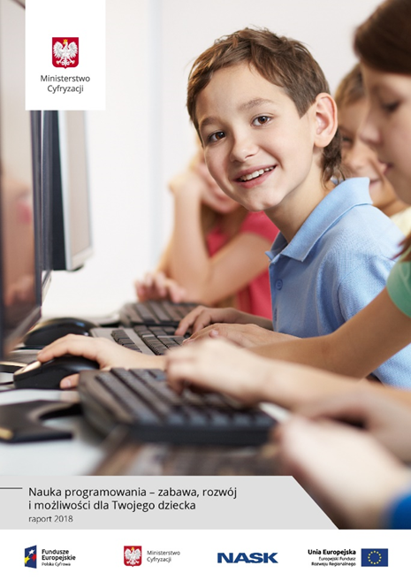
MUSIMY „POBUDZIĆ MYŚLENIE RODZICÓW”
DLACZEGO NAUKA PROGRAMOWANIA JEST TAK WAŻNA DLA TWOJEGO DZIECKA?
Cel jakościowy – wzrost świadomości potrzeby nauki programowania wśród rodziców dzieci w wieku szkolnym o 50%

Slide 26
JAK WAŻNA JEST NAUKA PROGRAMOWANIA? CZY TY I TWOJE DZIECKO WIECIE O TYM?
RAPORT „NAUKA PROGRAMOWANIA - ZABAWA ROZWÓJ I MOŻLIWOŚCI DLA TWOJEGO DZIECKA”
CEL: Poznanie opinii rodziców na temat doboru zajęć dodatkowych z myślą o kształtowaniu przyszłości dzieci, potrzeby nauki programowania praz korzyści jakie daje.
KONCEPCJA
PROCES BADAWCZY
KOMENTARZ EKSPERCKI
RAPORT
Wątki komunikacyjne, które zostaną przedstawione w raporcie
Programowanie – czym jest i dlaczego nasze dzieci powinny się go uczyć?
Programowanie jako aktywność i zabawa dla całej rodziny.
Nasze codzienne otoczenie vs. zmiana struktury zawodów na przestrzeni lat.
Zasady edukacji dzieci w okresie szkolnym, do których rodzice są obecnie przywiązani vs. potrzeby na rynku pracy.
Jakie umiejętności rozwija programowanie?
Raport, pokazując poziom wiedzy rodziców na temat znaczenia umiejętności programowania, posłuży do komunikacji media relations. Pozwoli to na podkreślenie znaczenia potrzeby wspólnych działań informacyjno-edukacyjnych w tym zakresie.

Slide 27
WSPOLNIE Z WSPÓŁCZESNYMI LIDERAMI OPINII – BLOGERAMI PARENTINGOWYMI –
UWIARYGADNIAMY NAUKĘ PROGRAMOWANIA
KONCEPCJA
Długofalowa, roczna współpraca z 5 blogerami, którzy przez cały rok będą nas prowadzić przez życie swojej rodziny z programowaniem. Zależy nam na pokazaniu jak dzieci rozwijają się z takim zadaniem, jak je oswajają, jak to zadanie staje bliskie rodzicom (EFEKT – „to jednak nie było takie trudne”). Blogerzy będą także naszymi ekspertami w działaniach media relations.
Upowszechnienie nauki programowania w polskich rodzinach.
Wprowadzenie do działań wątku eksperckiego - blogerzy wyjaśnią swoim odbiorcom korzyści.
Pozyskanie wypowiedzi eksperckich od blogerów - rodziców dzieci, w celu wprowadzenia ich do komunikacji media relations.
Przedstawienie nowego, nowoczesnego oblicza polskiego rodzica, stawiającego na poznanie i oswojenie technologii.
Przedstawienie Ministerstwa Cyfryzacji w ujęciu twórcy trendów, docierającego bezpośrednio do polskich rodzin.
CELE
KONFERENCJA INICJUJĄCA PROJEKT
EDUKACYJNE DZIAŁANIA NA BLOGACH
EDUKACYJNE MEDIA RELATIONS

Slide 28
POPRZEZ TRADYCYJNE MEDIA CHCEMY DOTRZEĆ Z PRZEKAZEM EDUKACYJNYM DO 90% RODZICÓW Z GRUPY DOCELOWEJ
WYNIKI BADAŃ/MEDIA RELATIONS/BLOGERZY W MEDIACH/EKSPERCI
Wątki informacji prasowych muszą zawierać w sobie następujące elementy:
dane ilościowe związane z nauką programowania w Polsce,
dane ilościowe pokazujące rozwój rynku pracy w oparciu o rozwój nowych technologii,
elementy edukacyjne pokazujące:
jak zacząć naukę programowania w domach,
dlaczego powinna być tam na stałe,
dane edukacyjne przedstawiające wielopoziomowe korzyści z nauki programowania.
W komunikacji media relations muszą pojawić się także elementy eksperckie. Zależy nam na eksponowaniu ekspertów Ministerstwa Cyfryzacji i NASK, psychologów, dyrektorów szkół podstawowych, nauczycieli programowania, przedstawicieli pracodawców z branży technologicznej, absolwentów uczelni technicznych.
Założenia działań media relations:
Budowa zasięgu na poziomie 90%
Pozyskanie w ciągu 3 lat 1000 publikacji (w rozumieniu artykułów prasowych i internetowych, wywiadów radiowych i telewizyjnych) informacyjno-edukacyjnych na temat programowania wśród dzieci w wieku szkolnym
Pobudzenie dyskusji społecznej, przedstawiającej walory nauki programowania wśród dzieci: rozwoju intelektualnego, rozwoju kreatywnego myślenia, otwartości na zrozumienie nowych technologii, a w przyszłości możliwość pracy związanej z nowymi technologiami
Kluczowe przekazy PR
Dzięki nauce programowania dzieci przestają odtwórczo korzystać z najnowszych technologii, a stają się samodzielnymi twórcami – nauka wyposaża je w szereg umiejętności (także miękkich) przydatnych w dorosłym życiu.
Nauka programowania pozwala na zrozumienie technologii, co z kolei przekłada się na większe bezpieczeństwo dzieci przy korzystaniu z jej osiągnięć.
Wielu rodziców uważa, że nauka języków zapewni dobrą przyszłość ich dzieciom, warto jednak wiedzieć, że teraz nie liczy się już tylko angielski czy hiszpański – przyszłością o uniwersalnym charakterze stają się JĘZYKI PROGRAMOWANIA.

Slide 29
KLUCZOWE MEDIA,
DO KTÓRYCH BĘDĄ KIEROWANE DZIAŁANIA
W RAMACH OBSZARU „PROGRAMOWANIE”
Proponowana lista mediów do komunikacji w ramach obszaru została przygotowana na podstawie analizy czytelnictwa i konsumpcji mediów przez grupy docelowe.

Slide 30
BEZPIECZEŃSTWO
Storytelling
Rozwój cyfryzacji sprawił, że Internet to dzisiaj równoległy świat, który stał się nieodłączną częścią życia realnego. Nie sposób go jednoznacznie zdefiniować. Nie jest to miejsce wyłącznie rozrywki, pracy czy edukacji. Za jego pośrednictwem załatwiamy sprawy związane praktycznie z każdym aspektem naszego życia. Wiąże się to z przepływem ogromnych ilości danych, również tych wrażliwych i prywatnych. Bezpieczeństwo w sieci to zatem niezwykle istotna i ciągle aktualna kwestia. Dlatego tak ważne jest, aby niepowołane osoby nie miały dostępu do ważnych dla nas informacji. To niełatwe, ponieważ w trakcie podróży po sieci mimowolnie i na każdym kroku pozostawiamy po sobie ślady. Informacje o nas mogą zostać przechwycone lub pozyskane przez internetowych przestępców. Paradoksalnie jednak częściej sami dajemy innym dostęp do nich, nawet nie zdając sobie z tego sprawy
Problem, jaki ma zostać rozwiązany poprzez działania komunikacyjne to niewystarczający poziom wiedzy i świadomości w zakresie bezpieczeństwa w Internecie wśród obywateli.
Około połowa polskich internautów przyznaje, że nie ma wystarczającej wiedzy na temat zagrożeń związanych z cyberprzestępczością. Jednak duża część obawia się kradzieży danych osobowych. Jednocześnie wielu użytkowników Internetu nie wie, w jaki sposób bronić się przed sieciowymi zagrożeniami. Problemy bezpieczeństwa internetowego w dużej mierze dotykają dzieci, jednak, jak wskazują badania GUS, rodzice także nie mają pełnej świadomości tego, czym zajmują się ich dzieci w Internecie oraz jak mają bronić się przed zagrożeniami.
Celem działań komunikacyjnych jest zwiększenie wśród obywateli świadomości zagrożeń związanych z korzystaniem z Internetu, przy jednoczesnym wzmocnieniu zaufania wobec aktywności w sieci, a także podkreślenie i wzrost wagi ochrony danych osobowych i zagrożeń wobec dzieci używających Internetu.
Budując ten wątek strategiczny, zadaliśmy sobie pytanie: JAK TAK NAPRAWDĘ WYGLĄDA ZAGROŻENIE W SIECI? Wiele o nim słyszymy, wiemy, że musimy być ostrożni, jednak nadal wiele kwestii pozostaje w sferze teorii, a wiedza o zagrożeniach nie jest skutecznie przekładana w praktyce.
Stąd rekomendujemy, aby w działaniach komunikacyjnych dotyczących tego obszaru, poruszyć wątki edukacyjne, które uzmysłowią grupom docelowym zakres problemu, pozwolą na jego prawidłowe zdefiniowanie, ale równocześnie dostarczą realną wiedzę na temat możliwych rozwiązań – w tym zgłoszenia się z danym problemem do wyspecjalizowanej komórki państwowej, która go rozwiąże.

Slide 31
TRZY GRUPY DOCELOWE
RÓŻNE ASPEKTY KOMUNIKACYJNE
WE WSZYSTKICH PRZYPADKACH NIEZBĘDNE PROCESY EDUKACYJNO/INFOMACYJNE
Osoby powyżej 34. roku życia, o niskiej świadomości zagrożeń
Populacja osób w wieku 34-64 liczy około 16,1 mln (z czego mieszkańcy wsi stanowią 6,2 mln). To wśród nich znajdują się adresaci kampanii. W ramach niniejszego obszaru wybrana została grupa korzystająca z Internetu, ale mniej w nim zakorzeniona niż młode pokolenie tzw. cyfrowych tubylców (pokolenie Z, pokolenie internetowe - grupa wiekowa osób, mających od urodzenia do czynienia z TIK).
2. Rodzice i opiekunowie dzieci w wieku szkolnym.
Z raportu CBOS „Dzieci i młodzież w Internecie – korzystanie i zagrożenia z perspektywy opiekunów” (2018) wynika, że aż 93% opiekunów sądzi, że jest dobrze zorientowanych w tym, do jakich celów dzieci wykorzystują Internet. To aż o 8% więcej niż w 2015 roku. Jednocześnie aż 8 na 10 badanych wykazuje obawy związane z zagrożeniami, jakie dzieci mogą napotkać w sieci.
3. Przedsiębiorcy
W firmach z sektora MŚP brakuje najczęściej odpowiednio zabezpieczonej infrastruktury IT. Wpływ na zagrożenia mają zatem pracownicy – wyposażeni najczęściej w ogólną wiedzę na temat swoich działań w Internecie.
POTRZEBA
Realne zrozumienie, na czym polegają zachowania niebezpieczne
Realne zrozumienie skutków niebezpiecznych zachowań w Internecie
Zapoznanie się z zachowaniami niebezpiecznymi, zdefiniowanie ich i zmiana zachowań
KORZYŚĆ
Dzięki procesom edukacyjnym zrozumienie, na czym polega niebezpieczne zachowanie w Internecie
Zastosowanie w życiu codziennym zabezpieczeń, które wynikają z procesów edukacyjnych
Zdefiniowanie, na czym polegają
POTRZEBA
Wzrost świadomości i zagrożeń związanych z korzystaniem i Internetu
Jednoczesne zachowanie i wzmocnienie postawy zaufania wobec działań w sieci
Wzrost świadomości dotyczącej zagrożeń wobec dzieci związanych z ich aktywnością w Internecie (cyberprzemoc, sexting, szkodliwe treści)
Zrozumienie realnych zagrożeń, nazwanie ich
Poznanie możliwości przeciwdziałania niebezpiecznym nawykom
KORZYŚĆ
Zrozumienie i nazwanie realnych zagrożeń
Poznanie scenariuszy przeciwdziałania zagrożeniom
Poznanie metod nawiązania relacji z dziećmi i rozmowy z nimi na temat zagrożeń
POTRZEBA
Wzrost świadomości zagrożeń związanych z korzystaniem z Internetu
Jednoczesne zachowanie i wzmocnienie postawy zaufania wobec działań w sieci wśród obywateli
Wzrost świadomości wagi ochrony danych osobowych
KORZYŚĆ
Zrozumienie i prawidłowe zdefiniowanie zagrożenia
Zrozumienie skutków niebezpiecznego zachowania w sieci
Zmiana zachowań wynikająca z procesów edukacyjnych

Slide 32
REALIZACJA WYZNACZONYCH CELÓW KOMUNIKACYJNYCH
DZIAŁANIA PR
CELE
NARZĘDZIA PR
Cele szczegółowe komunikacji w obszarze „Bezpieczeństwo”
Wzrost świadomości obywateli Polski w zakresie bezpieczeństwa w Internecie, w tym:
wzrost świadomości zagrożeń związanych z korzystaniem z Internetu wśród osób indywidualnych i przedsiębiorców,
jednoczesne zachowanie i wzmocnienie postawy zaufania obywateli wobec działań prowadzonych w sieci,
wzrost świadomości wagi ochrony danych osobowych,
wzrost świadomości dotyczącej zagrożeń wobec dzieci związanych z ich aktywnością w Internecie (cyberprzemoc, sexting, szkodliwe treści) wśród rodziców i opiekunów.
Szczegółowe cele ilościowe
Osiągnięcie zasięgu przekazu medialnego na poziomie dotarcia do 90% grupy docelowej, określonego jako analiza medialna badająca zasięg wszystkich informacji prasowych z obszaru bezpieczeństwo wygenerowanych przez agencję w trakcie kampanii i zbadana narzędziami badawczymi – analiza czytelnictwa, analiza słuchalności radia, analiza oglądalności TV, analiza użytkowania portali internetowych.
Zbudowanie edukacyjnej komunikacji w ujęciu działań PR oraz content video na bazie działań edukacyjnych z psychologami.
Dotarcie do 100 dziennikarzy poprzez spotkania szkoleniowe.
PROCESY BADAWCZE
MEDIA RELATIONS
WSPÓŁPRACA Z INFLUENCERAMI
BRIEFINGI
KOMUNIKACJA EKSPERCKA
KOMUNIKACJA PORADNIKOWA
SOCIAL MEDIA

Slide 33
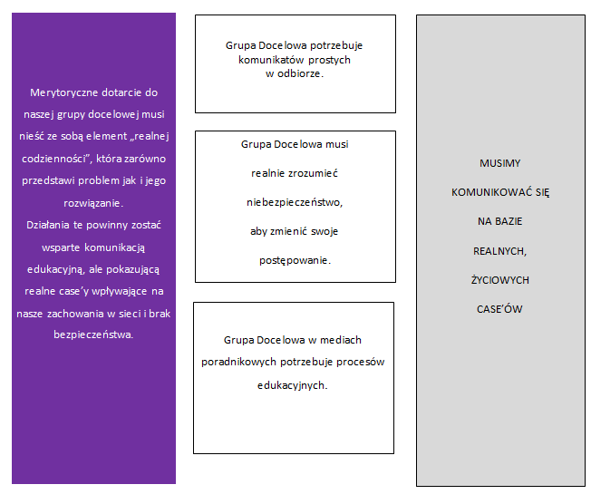
DOROSŁA GRUPA DOCELOWA POTRZEBUJE PORADY
KOMUNIKACJA PORADNIKOWA Z UDZIAŁEM EKSPERTA NASK
Insight komunikacyjny
INTERNET - jest obok nas na co dzień, nie wyobrażamy sobie wielu czynności bez jego udziału, ale czy tak naprawdę wiemy jak działa oraz jak powinniśmy z niego rozsądnie korzystać? Osoby z grupy docelowej podchodzą do Internetu jak do powszechnego narzędzia, wielokrotnie nie zastanawiając się, jak korzystać z niego w sposób odpowiedzialny. Za pośrednictwem prostej i zrozumiałej komunikacji o charakterze edukacyjnym, powinniśmy im przybliżyć podstawowe zasady związane z bezpieczeństwem w sieci.

Slide 34
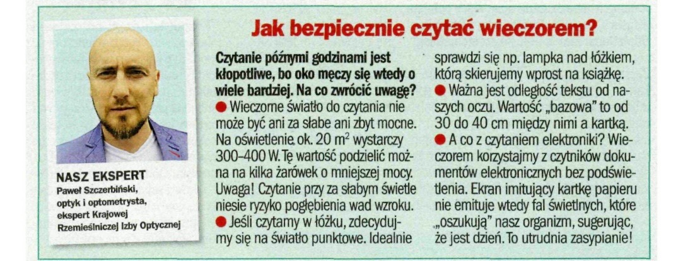
MEDIA PORADNIKOWE NASZYM SPRZYMIERZEŃCEM
Zdefiniowana w obszarze „Bezpieczeństwo” grupa docelowa osób dorosłych potrzebuje prostego komunikatu odnoszącego się do realiów ich życia codziennego. Styl prowadzonej komunikacji musi realizować te cele, dlatego działania PR oparte na media relations wzmocnimy współpracą z ekspertami w prostym ujęciu typu: PYTANIE-ODPOWIEDŹ.
PRZYKŁADOWY WĄTEK
PRZYKŁADOWA WIZUALIZACJA
Jak uniknąć ataku hakerów?
Wystarczy pamiętać o kilku podstawowych zasadach bezpieczeństwa w sieci. Jedną z najważniejszych jest nieotwieranie wiadomości ani załączników pochodzących od nieznanych adresatów. Nie powinniśmy również pobierać żadnych treści z niepewnych źródeł – stanowią one potencjalne zagrożenie zainfekowania naszego komputera. Bardzo ważne jest również to, aby sprzęt, z którego korzystamy posiadał odpowiednie oprogramowanie antywirusowe.
MEDIA
6 najpopularniejszych tygodników w grupie docelowej:

Slide 35
MALI PRZEDSIĘBIORCY NIE ZDAJĄ SOBIE SPRAWY Z POZIOMU BEZPIECZEŃSTWA, JAKI POWINNI WDROŻYĆ W SWOICH FIRMACH
POZYCJONOWANIE EKSPERTÓW NASK
Insight komunikacyjny
Poziom bezpieczeństwa teleinformatycznego w małych i średnich firmach pozostaje na mało zaawansowanym poziomie. Wynika to w dużej mierze z braku świadomości zagrożeń. Rolą działań PR jest edukacja w zakresie sposobów przeciwdziałania negatywnym skutkom cyberprzemocy, poprzez wzmacnianie świadomości przedsiębiorców
KOMUNIKACJA EDUKACYJNA
INTERPRETACJA BADAŃ

Slide 36
PRZYKŁADOWE NARZĘDZIE PR
EDUKACYJNO–EKSPERCKA KOMUNIKACJA DO PRZEDSIĘBIORCÓW
W przypadku przedsiębiorców, podobnie jak osób indywidualnych, musimy posłużyć się przekazem o charakterze edukacyjno-informacyjnym, przedstawiając realne przykłady zaniechania procedur bezpieczeństwa i wynikające z tego zagrożenia oraz ich konsekwencje.
NARZĘDZIA
PRZYKŁADOWE WĄTKI
Materiały prasowe
Zasoby Twojej firmy, a świadomość pracowników w zakresie zagrożeń w sieci.
Bezpieczeństwo dostępu – mechanizmy uwierzytelniania.
Bezpieczeństwo danych – jak nie narazić ich na atak hakerów?
Internet jako podstawowe narzędzie pracy – jak odpowiedzialnie z niego korzystać?
Strona Twojej firmy – jak zabezpieczyć ją przed atakiem?
Wsparcie IT – wewnątrz czy na zewnątrz firmy? Plusy i minusy.
Kradzież istotnych danych – kroki, które należy podjąć.
Czynnik ludzki jako najsłabsze ogniwo bezpieczeństwa IT w firmie.
Pozycjonowanie ekspertów
Materiały video do SM
MEDIA
Biznesowe
Opiniotwórcze
Poradnikowe
Regionalne
Lokalne

Slide 37
PRZYKŁADOWE WĄTKI KOMUNIKACYJNE
Potrzeba edukacji polskich przedsiębiorców i ich pracowników w zakresie bezpieczeństwa w sieci.
Bezpieczeństwo kluczowych dla firmy zasobów.
Narzędzia, które pomogą nam uchronić się przed wyciekiem danych i cyberprzestępczością.
Jak odpowiedzialnie wykorzystywać Internet, jako narzędzie pracy vs. jak jest wykorzystywany najczęściej.
Perspektywa polskich przedsiębiorców – na ile są świadomi zagrożeń i jak starają się przed nimi uchronić?
Case study: firma X stała się ofiarą cyberprzestępstwa – w jaki sposób i jak można było tego uniknąć?

Slide 38
STAŁY WZROST ŚWIADOMOŚCI ZAGROŻEŃ PŁYNĄCYCH Z SIECI WŚRÓD RODZICÓW I OPIEKUNÓW
Komunikacja oparta na wynikach badań „Nastolatki 3.0”
Insight komunikacyjny
Temat bezpieczeństwa dzieci w sieci jest szeroko omawiany na wielu płaszczyznach – organizacje społeczne, środowiska nauczycielskie, konferencje, media, jednak wątki te muszą stale gościć na łamach mediów z racji na skalę zagrożenia, a także wciąż zbyt małą wiedzę rodziców i opiekunów przy jednoczesnym, stałym rozwoju zagrożeń online.
Budowa grupy ekspertów wspierających komunikację obszaru „Bezpieczeństwo” – Psycholożki Matki
Ekspercka komunikacja media relations wykorzystująca współpracę z psycholożkami
Komunikacja oparta na grupie ekspertów związanych z Dyżurnet.pl
Edukacyjne media relations

Slide 39
PRZYKŁADOWE NARZĘDZIE PR
BUDOWA GRUPY EKSPERTÓW – PSYCHOLOŻKI MATKI
Do realizacji celu ilościowego i jakościowego kampanii zbudujemy grupę ekspercką, która będzie wspierać działania komunikacyjne, przedstawiając tzw. ludzkie oblicze problemu. Dotyczy on każdego rodzica, choć każdy mierzy się z nim w różnym stopniu. Zazwyczaj rodzice nie są w pełni świadomi zagrożeń ani tego, jak na dany problem powinni zareagować, aby pomóc dziecku. Psycholożki przeprowadzą dyskusję edukacyjną na tematy związane z bezpieczeństwem w sieci. Rolą tej kampanii jest bowiem bardzo precyzyjne nazwanie niebezpieczeństw takich, jak: cyberprzemoc, hazard online, seksting, uwodzenie dzieci, a nie bazowanie tylko na ogólnej wiedzy wskazującej, iż niebezpieczeństwa w sieci istnieją. Dodatkowo, grupa psycholożek przygotuje „schemat” rodzicielskiego postępowania wobec dzieci z uwzględnieniem ich codziennych zwyczajów związanych z użytkowaniem Internetu:
KONCEPCJA
SPOTKANIA EDUKACYJNE Z DZIENNIKARZAMI I BLOGERAMI
EDUKACYJNE MATERIAŁY VIDEO
EKSPERCKA KOMUNIKACJA MEDIA RELATIONS
Cykl 4 spotkań w formie śniadań prasowych.
Każde z nich będzie poświęcone kilku wybranym aspektom bezpieczeństwa dzieci w sieci.
Mini-cykl filmowy, w którym każda z psycholożek poruszy temat wybranego zagadnienia w rozmowie z rodzicem.
3-5 min. + skróty do wykorzystania w SM.
Zaangażowanie psycholożek w tworzenie materiałów prasowych.
3 merytoryczne materiały z każdą z psycholożek.

Slide 40
PRZYKŁADOWE WĄTKI KOMUNIKACYJNE
Szkodliwe treści w Internecie, czy potrafimy je nazwać oraz zdefiniować?
Wizerunek online (jak dzieci wykorzystują narzędzia internetowe do kreowania swojego wizerunku).
Edukacja medialna rodziców – jak obserwować dzieci i ich zachowania w Internecie, aby wyprzedzić ewentualne zagrożenia.
Sexting – temat, który dotyka dzieci.
Materiały pornograficzne – co spotyka dzieci w Internecie, jak rozmawiać z dziećmi o treściach pornograficznych.
Ochrona dzieci w Internecie – zmiana zachowań rodzicielskich.
Cyberprzemoc.
Zachowania online w grupie rówieśniczej/w klasie.
Hejt w sieci – czy nasze dziecko może być jego ofiarą?
Granica pomiędzy nadzorem a kontrolą – jak zbudować postawę zaufania.
Ewolucja zagrożeń w sieci – z jakimi zjawiskami mamy dziś do czynienia?
Granica online-offline w świecie nastolatków – czy ona w ogóle istnieje?
Uzależnienie od Internetu – problem cyfrowego świata?

Slide 41
KLUCZOWE MEDIA,
DO KTÓRYCH BĘDĄ KIEROWANE DZIAŁANIA
W RAMACH OBSZARU „BEZPIECZEŃŚTWO”
Proponowana lista mediów została przygotowana na bazie analizy czytelnictwa i konsumpcji mediów przez określone grupy docelowe

Slide 42
Polska jest (już!) krajem cyfrowych technologii
i usług dla obywateli
Cyfrowe Państwo jest postrzegane, jako usługodawca, który dostarczając usługi publiczne, zapewnia obywatelom konkretne korzyści – pozwalając załatwiać konkretne sprawy szybko, bezpiecznie i bezproblemowo.
Założenie firmy przez Internet, złożenie wniosku o dowód osobisty online, zarejestrowanie narodzin dziecka w sieci, sprawdzenie punktów karnych za pomocą kilku kliknięć, – to codzienność, którą rozumie i z której korzysta większość Polaków, bez obaw.
Dzięki nauce programowania, dzieci jak i dorośli naturalnie poruszają się w świecie wirtualnym, doskonale rozumiejąc prawa jakimi się rządzi, dzięki czemu kolejne pokolenia będą nie tylko beneficjentami społeczeństwa cyfrowego, ale również jego współtwórcami.
Użytkownicy sieci są świadomi, że korzystanie z technologii cyfrowych to także dbałość o bezpieczeństwo swoich zachowań online i przekazywanych danych.
Ministerstwo Cyfryzacji i NASK aktywnie działają na rzecz rozwoju społeczeństwa cyfrowego, zapewniając narzędzia, usługi, edukację, rozwój i ochronę, a obywatele mają tego pełną świadomość.

